Slide 1
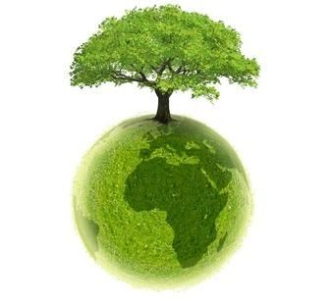
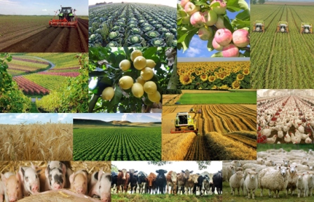
გარემოს გაჭუჭყიანება და ეკოლოგიურად სუფთა პროდუქცია

Slide 2

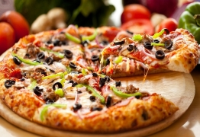
საქართველოს კანონი გარემოს დაცვის შესახებ
ეკოლოგიურად სუფთა პროდუქცია“ _ ეკოლოგიურად უსაფრთხო ნედლეულისაგან რესურსთდამზოგველი და საუკეთესო ტექნოლოგიითა და ტექნიკით წარმოებული პროდუქცია;

Slide 3
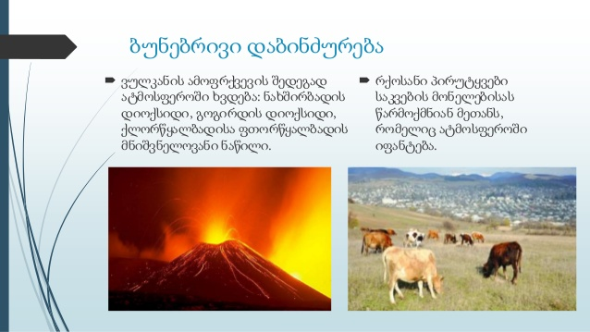

Slide 4
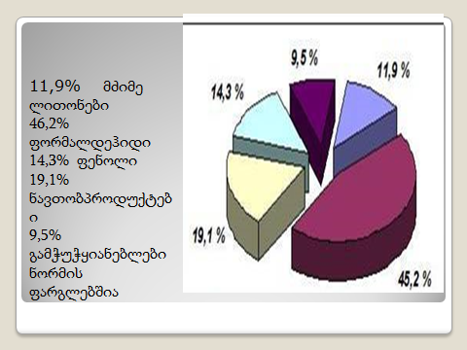

Slide 5

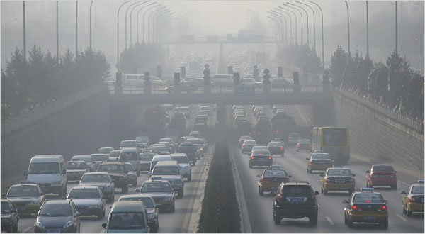

Slide 6

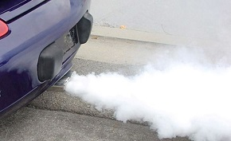

Slide 7

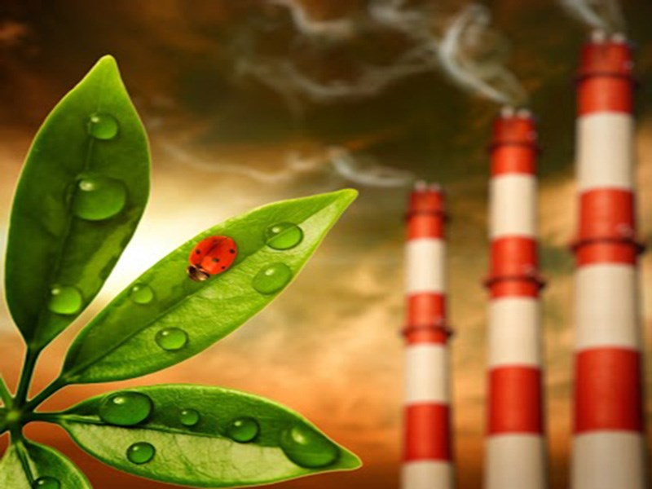

Slide 8
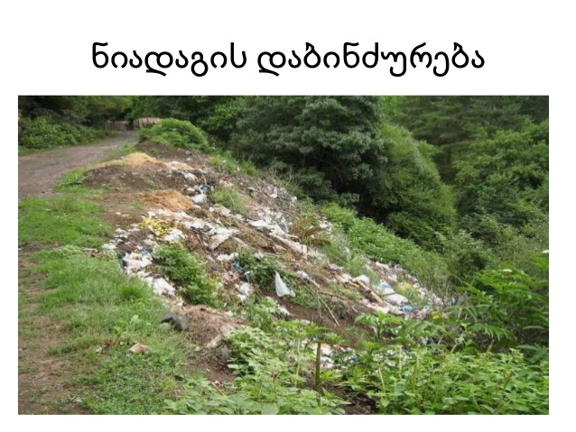
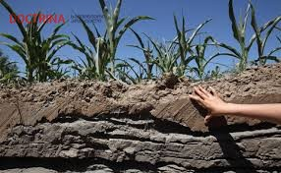
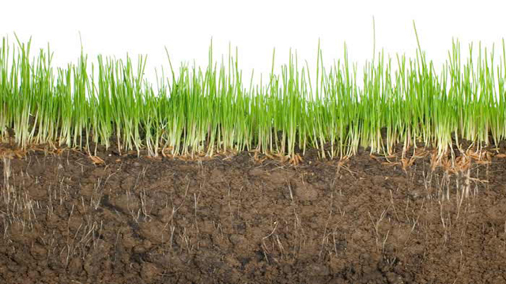

Slide 9
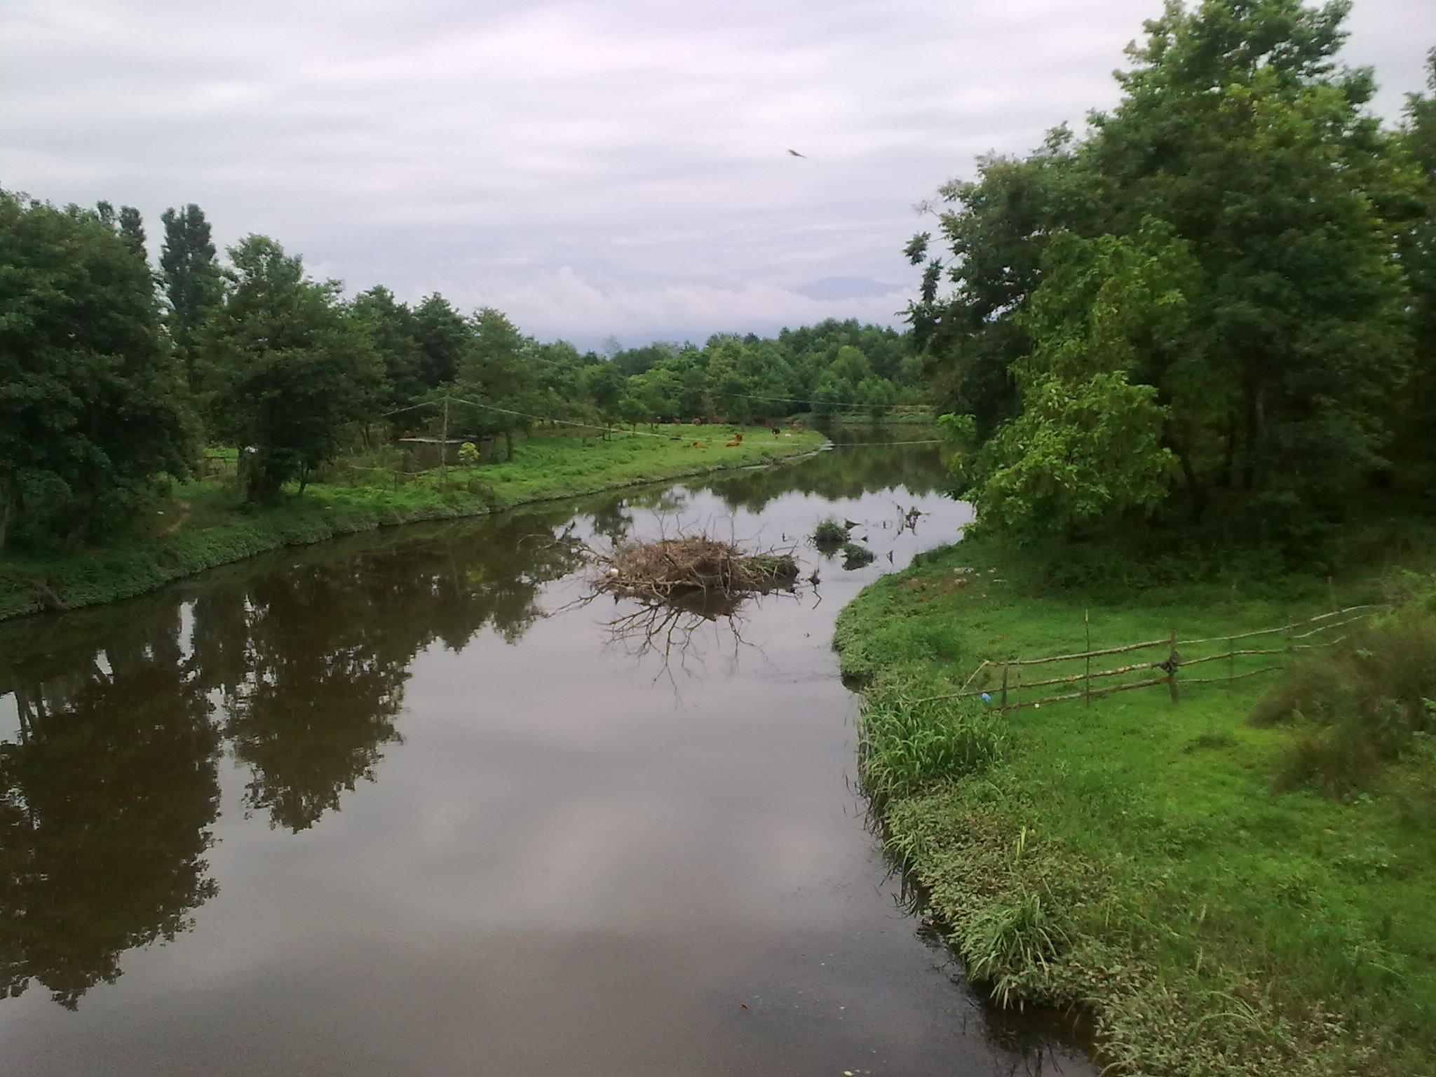
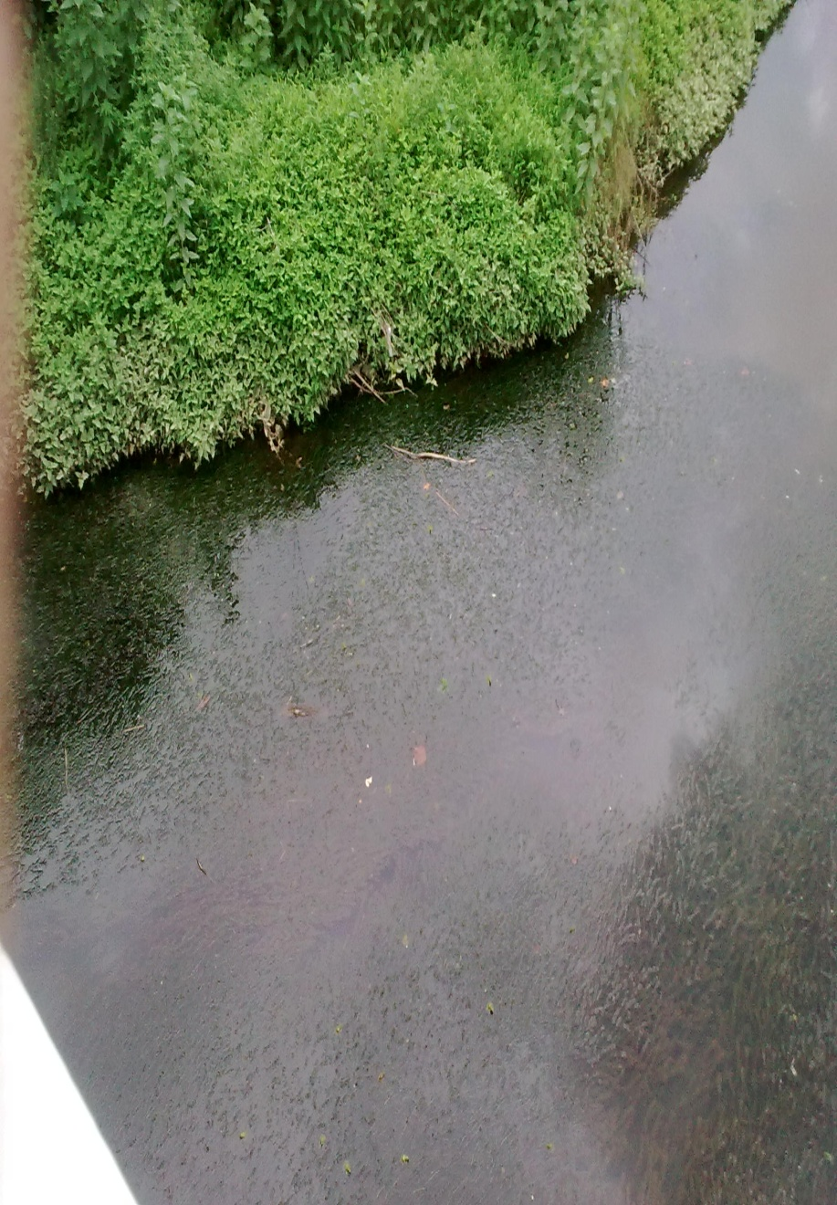
წყლის დაბინძურება
მდინარე ჩოლოქი

Slide 10
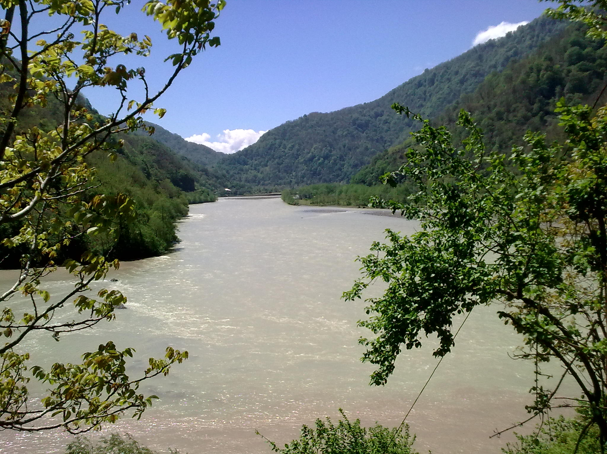
მდინარე ჭოროხი

Slide 11
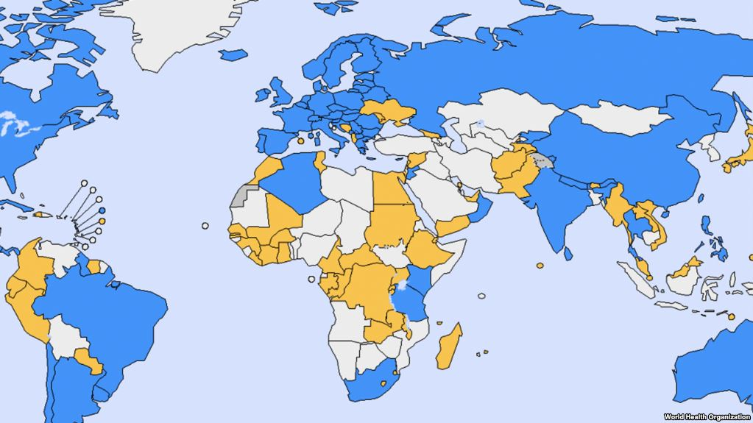
ჯანდაცვის მსოფლიო ორგანიზაცია
ლურჯი ფერი- ქვეყნები, სადაც საღებავში ტყვიის შემცველობა მოწმდება;
ყვითელი ფერი- სადაც საღებავში ტყვიის შემცველობა არ მოწმდება;

Slide 12
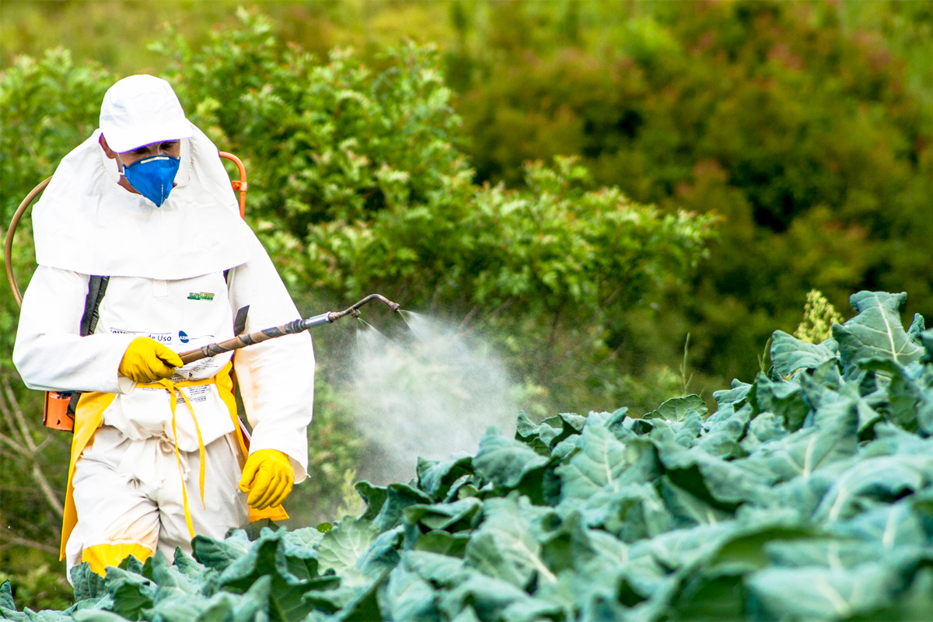
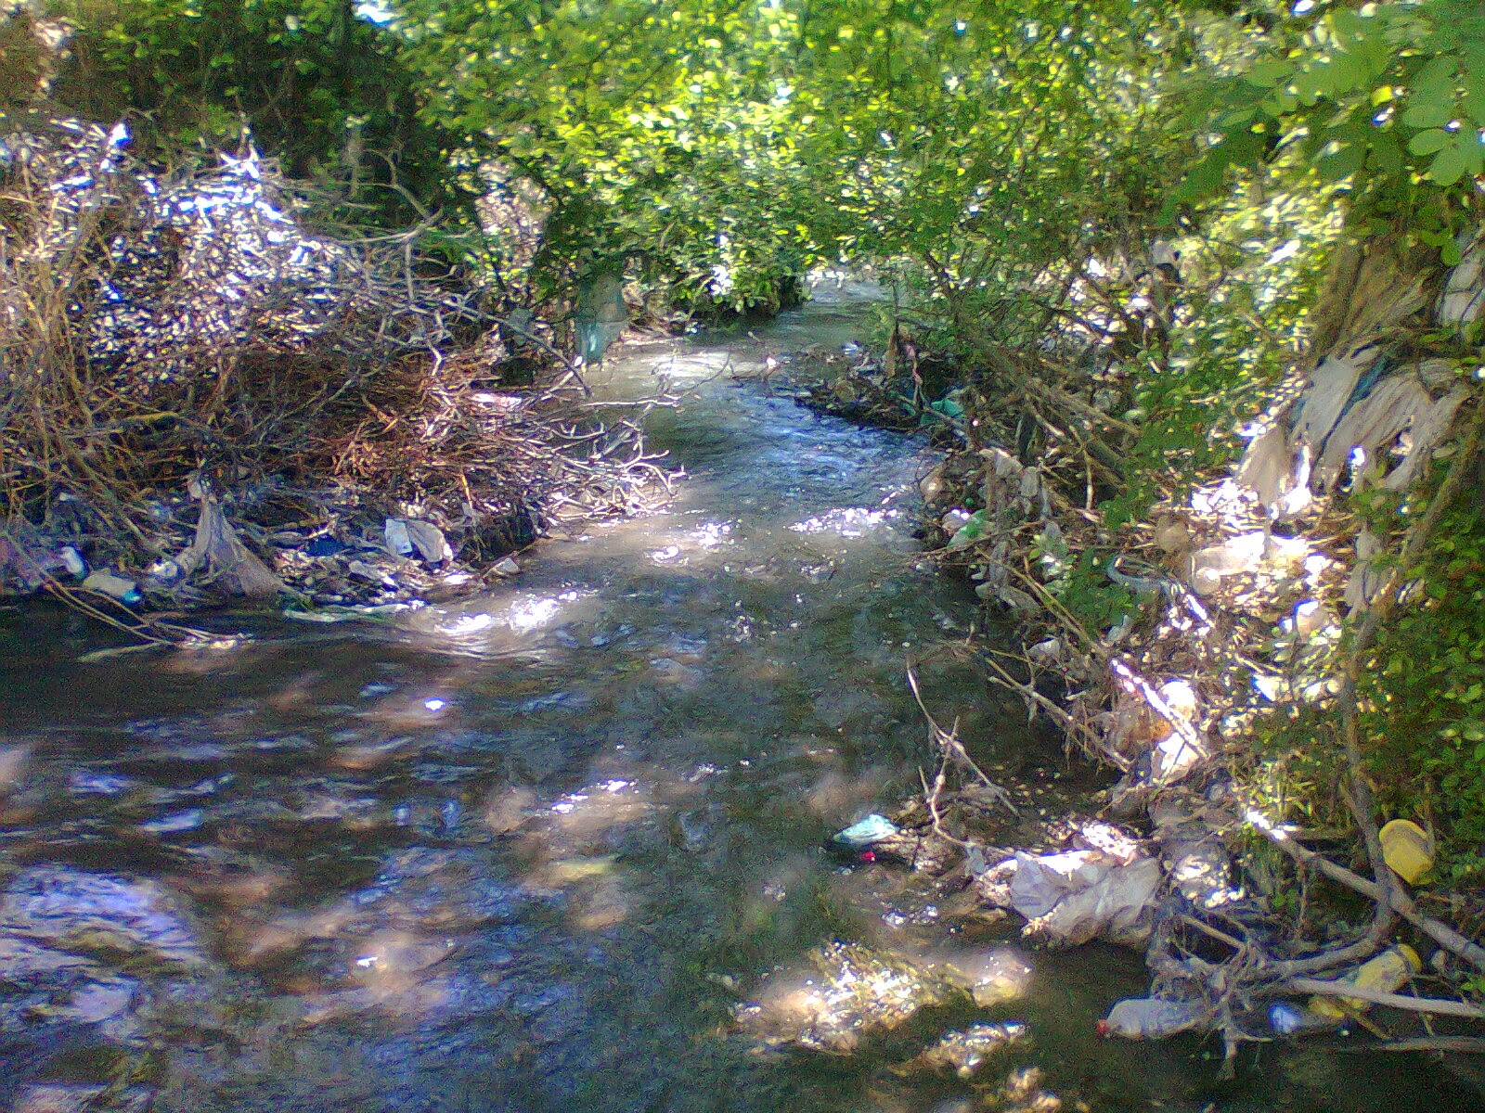
გარემოს დაბინძურება ქიმიური საშუალებებით

Slide 13
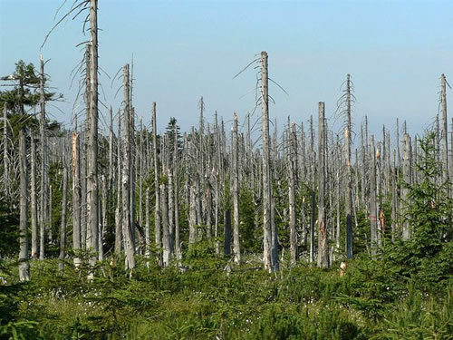
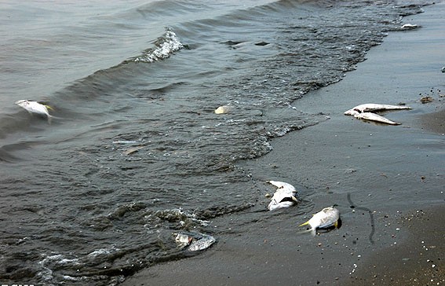
გარემოს დაბინძურების შედეგები

Slide 14
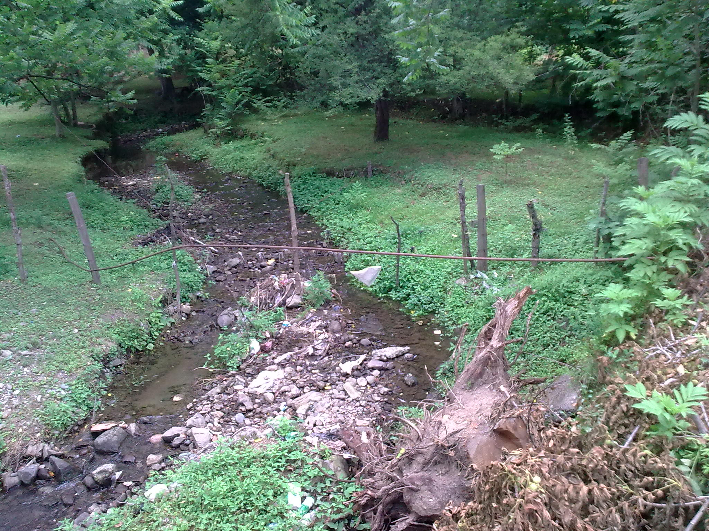
ნარჩენებით გარემოს დაბინძურება
მდინარე ზედაღელე

Slide 15
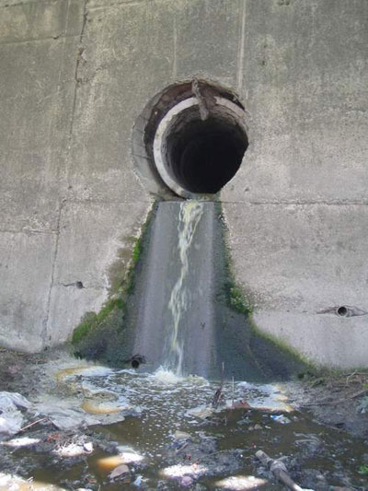
საყოფაცხოვრებო ჩამდინარე წყლები

Slide 16
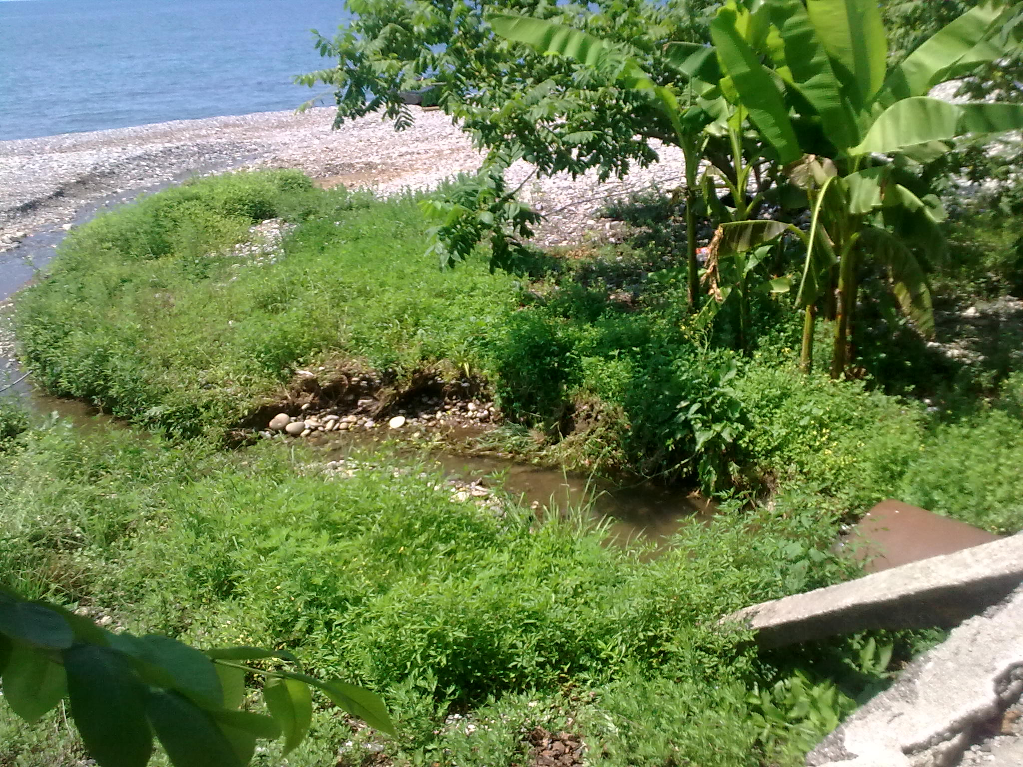
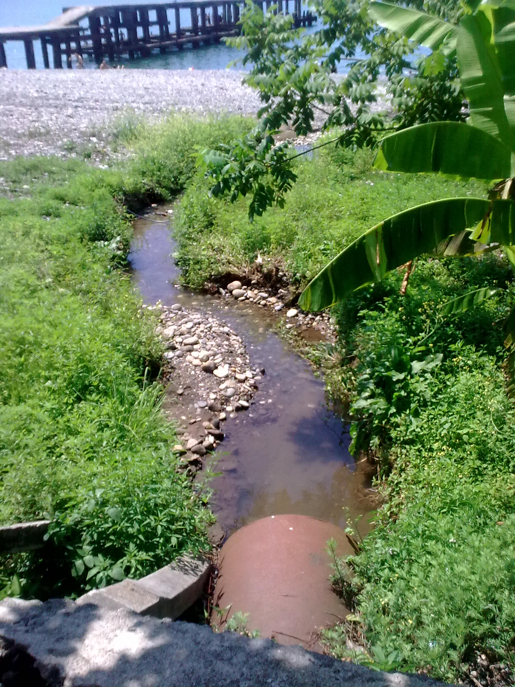
საყოფაცხოვრებო ჩამდინარე წყლები
მწვანე კონცხი

Slide 17
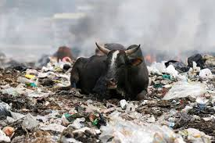
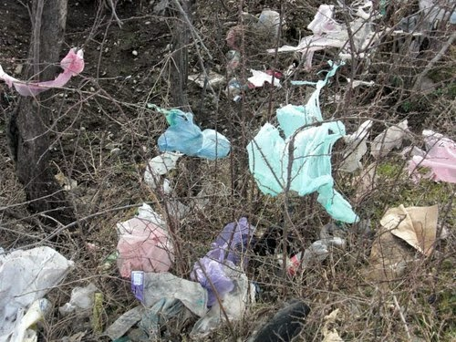
ნარჩენებით გარემოს გაჭუჭყიანება

Slide 18
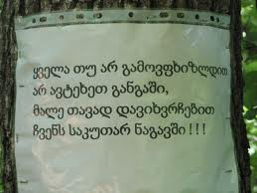


Slide 19
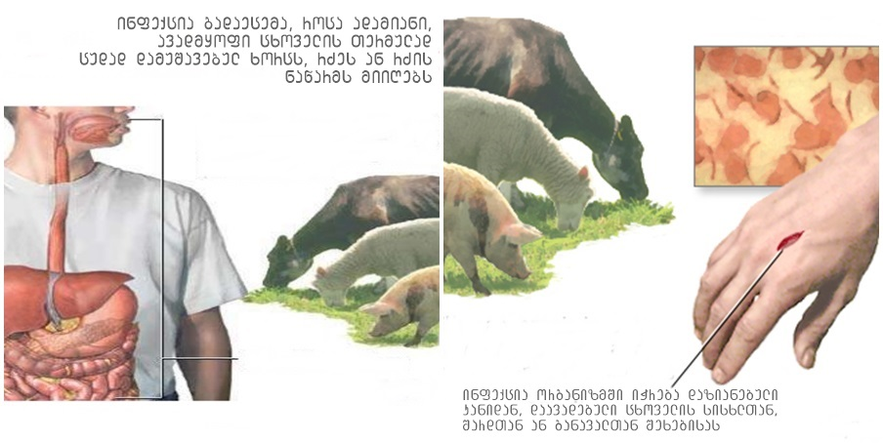

Slide 20
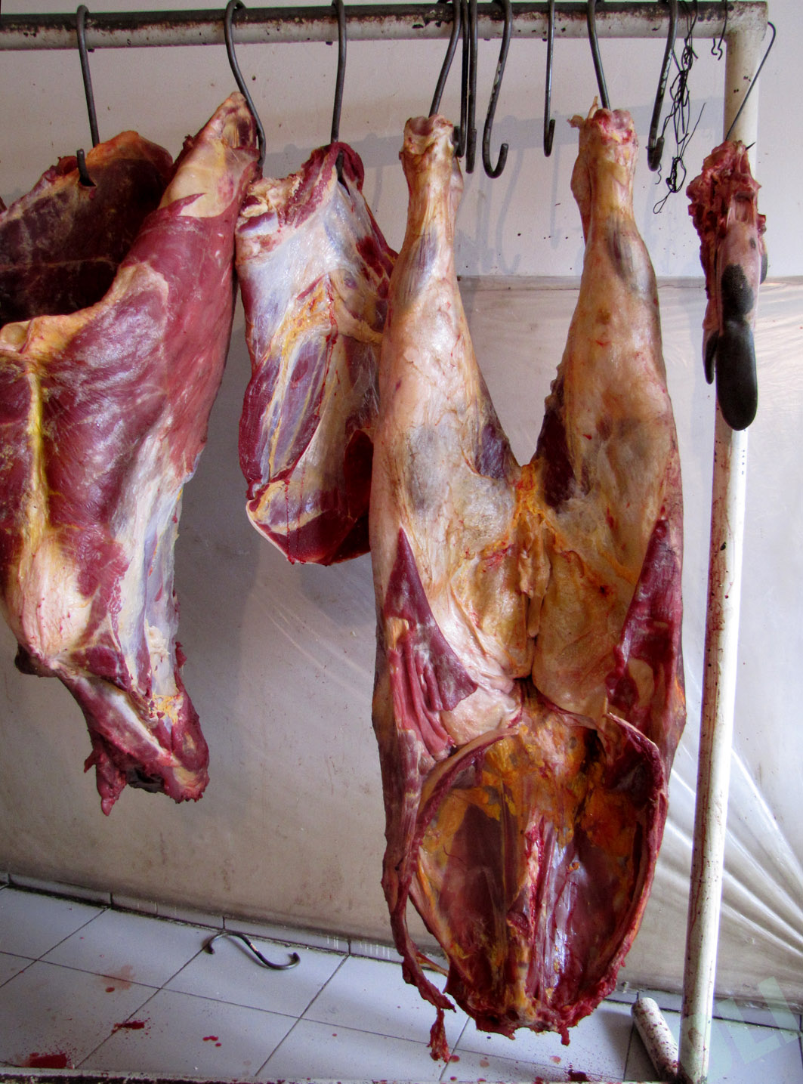
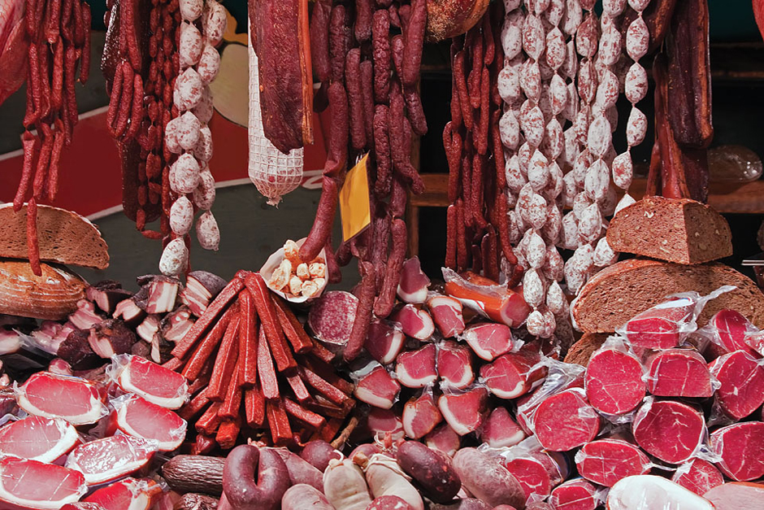
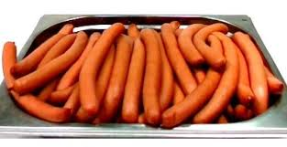
"როდესაც ბოლო ხე მოიჭრება, ბოლო მდინარე მოიწამლება და ბოლო თევზს დაიჭერენ, მაშინ დაინახავთ, რომ ფული არ იჭმევა"

Slide 21
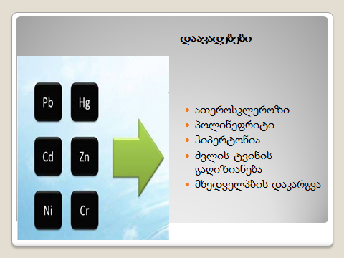

Slide 22


Slide 23

გორის საკონსერვო ქარხანა კულა" აწარმოებს ბიო პროდუქციას: ქართულ საწებელს – ტყემალს და ხილის ნატურალურ წვენებს. პროდუქციის ეს ასორტიმენტი დამზადებულია ნაყოფით, რომელიც მხოლოდ ბუნებრივი სასუქითაა მოყვანილი სპეციალურ არეალში, ყოველგვარი შხამ-ქიმიკატის გარეშე

Slide 24
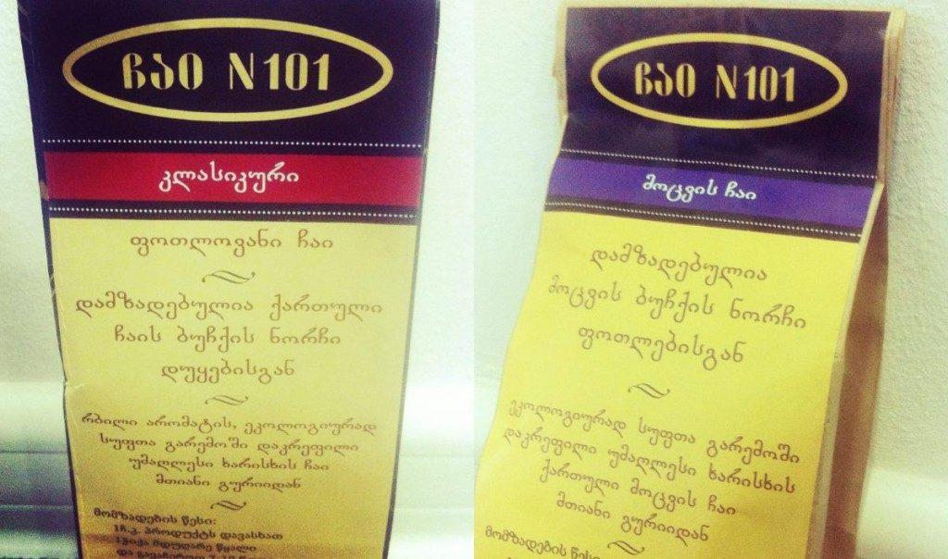

Slide 25
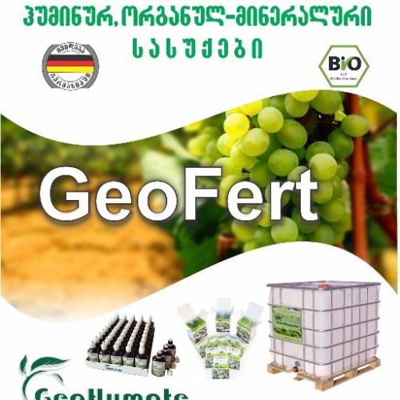

Slide 26
